Slide 1
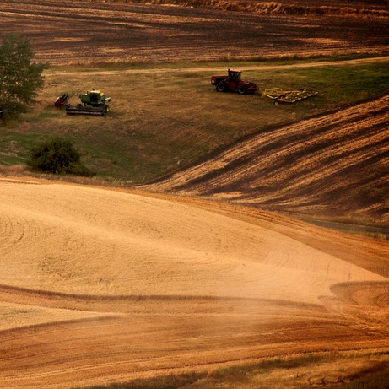
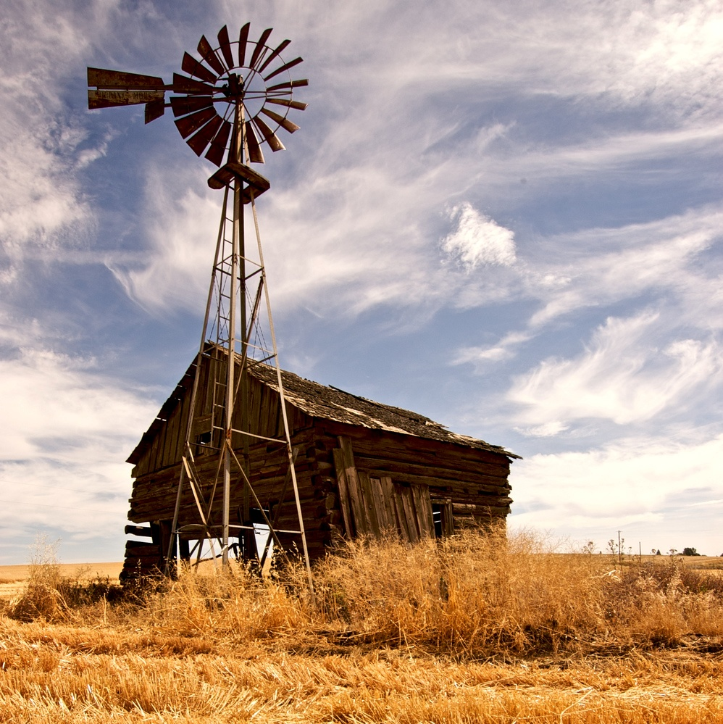
Подростковый возраст
Возрастная психология
Конфликты

Slide 2
Подростковый возраст

Slide 3
СТРУКТУРА ЛИЧНОСТИ ПОДРОСТКА…
В НЕЙ НЕТ НИЧЕГО УСТОЙЧИВОГО, ОКОНЧАТЕЛЬНОГО И НЕПОДВИЖНОГО. ВСЕ В НЕЙ- ПЕРЕХОД, ВСЕ ТЕЧЕТ. (Л.С.ВЫГОТСКИЙ)

Slide 4
Подростковый возраст — стадия онтогенетического развития между детством и взрослостью (от 11 до 17 лет), которая характеризуется качественными изменениями, связанными с половым созреванием и вхождением во взрослую жизнь.

Slide 5
Ведущий вид деятельности:
общение со сверстниками/ интимно-личностное общение
Отрабатывают: 1) Нормы социального взаимодействия; 2) Удовлетворение потребности в социальных контактах; 3) Получение необходимой им информации, которую они не могут получить от взрослых.

Slide 6
Новообразования:
чувство взрослости
развитие самосознания
3.формирование нравственной сферы

Slide 7
Подростковый кризис направлен на освоение социального пространства, пространства человеческих взаимоотношений.

Slide 8
Подросток прежде всего нуждается в том, чтобы его слушали, а вовсе не в том, чтобы cледили за каждым его шагом

Slide 9
Изменения в эмоциональной сфере:
1) Перепады настроения; 2) Категоричность высказываний; 3) Желание быть признанным и оцененным; 4) Показная независимость и бравада; 5) Борьба с авторитетами и обожествление кумиров; 6) Грубость и бесцеремонность сочетаются с собственной ранимостью; 7) Колебания от крайнего оптимизма к мрачному пессимизму; 8) Эгоистичность наряду с преданностью и самопожертвованием; 9) Обостренная чувствительность к оценке другими его внешности, способностей, силы, умения.

Slide 10
Им необходимо привыкнуть к своему новому телу и внешности
80% подростков обращаются за психологической помощью с этими проблемами: тело пугает их и очень им не нравится.

Slide 11
Им нужно выстроить новые отношения с взрослыми
С подростками общаются то как с равными, то как с детьми. Жить в такой неопределенности очень трудно.

Slide 12
Их обескураживает новое состояние организма
Гормональные изменения рождают новые ощущения, чувства. Любовь, ревность, страсть — их нужно пережить, чтобы понять самого себя.

Slide 13
Проблема возраста
отмирание и разрушение старых интересов и несформированность новых
+
Несформированность
нравственной сферы
=
Склонность к асоциальному поведению

Slide 14
Ощущения подростка
Чувство
взрослости
Быстрая
смена
настроения
Половое
созревание
Внутренний
Конфликт
Я – уникальная личность
Я – такой же как и все

Slide 15
Внутренний конфликт
Я должен выглядеть как все в моей компании. Я не должен выделяться в классе.
Я – это я. Я сам всё знаю! Я буду делать всё так, как считаю нужным!

Slide 16
Что мы имеем…

Slide 17
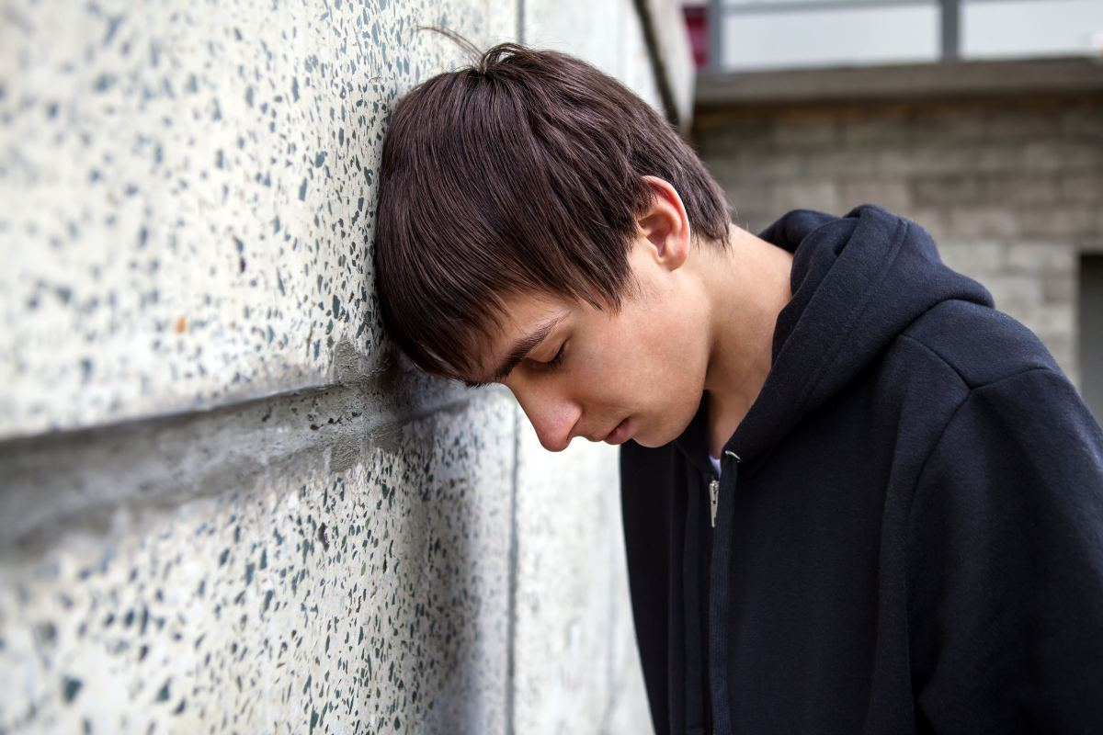
1. Переходный возраст — не болезнь, даже если приносит страдания. Просто в ребенке все меняется.
2. Отрочество не бывает безмятежным. Если ребенок проживает его «тихо», взрослым стоит забеспокоиться. «Удачно» лишь то воспитание, которое дает подростку силы восстать.

Slide 18
3. Это период перестройки: подросток словно живет на стройплощадке, где сперва должен все расчистить, чтобы выстроить себя заново.
Запомним:
никто не может точно предсказать, как долго продлятся «работы»;
учитывая их размах, определенное количество проблем неизбежно;
наверняка проявится то, что в фундаменте детства было «заложено» неудачно. Открытия могут быть болезненны, но, когда проблема видна, ее можно решить.

Slide 19
4. Перестраивается его психика. Подросток вновь определяет:
образ (негативный или позитивный) самого себя;
свою сексуальную идентичность (чувствует себя «настоящим парнем» или «настоящей девушкой»);
свою сексуальную ориентацию (кто ему действительно нравится?);
свою индивидуальность, то есть способность существовать, думать и принимать решения самостоятельно;
свою движущую силу, которая побуждает его развиваться, строить планы, думать о своем будущем;
свое отношение к людям, их правилам и социальным нормам, умение общаться с ними и дружить…

Slide 20
5. «Нормальными» можно считать самые разные проблемы:
неуверенность в себе и в том, каким его воспринимают другие люди;
«девчонка-сорванец» или «крутой парень» — подросток переживает, сомневаясь в своей женственности или мужественности;
глубокое волнение и страхи на почве поисков себя в сфере сексуальности;
сомнения, растерянность перед необходимостью шагнуть в самостоятельную «большую жизнь»;
смятение перед будущим, подросток ищет смысл: «Если надо расти и двигаться вперед, то зачем?»;
нежелание подчиняться «законам» в широком смысле слова, искушение «заигрывать» с запретами;
невозможность найти себе друзей или, наоборот, поглощенность жизнью компании — чуть ли не до потери индивидуальности…

Slide 21
6. Когда же стоит обеспокоиться всерьез?
Когда проблемы действительно серьезны или решение их слишком затягивается. Когда он замыкается в себе, когда у него нет ни друга, ни подруги, когда он полностью забросил учебу. Или ему ничего не хочется от жизни, он не строит никаких планов и, конечно, когда он нарушает закон. Также родители могут обеспокоиться, если ребенок ведет с ними затяжную войну по любому поводу: часто для него это способ уйти от настоящих проблем.

Slide 22
7. Что делать, если мы чувствуем приближение опасности?
Посоветоваться с психологом, рассказать о своих опасениях и, если ребенок отказывается от помощи специалиста, хотя бы получить ее самим.
8. Никто из нас не идеален.
Чтобы стать взрослыми, детям нужно от нас оторваться. Даже если мы и далеки от совершенства, значит, им повезло: если бы мы были совершенны, они никогда не смогли бы с нами расстаться…

